Slide 1
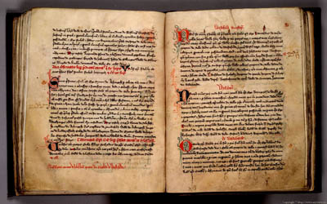
Древнерусская книга. Как украшали рукописные книги
Изобразительное искусство. 3-й класс.
Урок 24.
© ООО «Баласс», 2014.

Slide 2
В этих словах скрыты секреты создания одной очень важной вещи. Её ценили с древнейших времён, на изготовление только одного экземпляра уходили долгие месяцы, драгоценные материалы и целое стадо животных.
«ПИСАТЬ С КРАСНОЙ СТРОКИ»
«ЧИТАТЬ ОТ ДОСКИ ДО ДОСКИ»

Slide 3
А можете ли вы рассказать о секретах создания книги?
Догадайтесь, о какой вещи идёт речь.

Slide 4
Формулирование проблемы
Каковы секреты создания книги?
Возможны и другие варианты проблемного вопроса

Slide 5
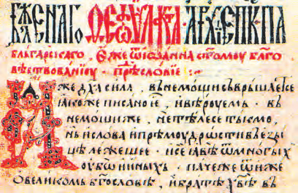
Рассмотрите фрагменты рукописных книг. Какие необычные черты вы заметили?

Slide 6
Большие, искусно украшенные узорами начальные буквы текста называются буквицами. (Высокий и узкий прямой шрифт назывался устав, а наклонный, для быстрого письма, − полуустав.)
Для украшения рукописных книг использовались все виды орнаментов. Древнерусские художники включали в свои орнаменты образы птиц и зверей, растений и людей.
Переплёты книг делались из плотной кожи. Некоторые книги вставлялись в кованые обложки-оклады и украшались серебром, золотом и драгоценными камнями.

Slide 7
Вы догадались, почему существуют выражения «писать с красной строки», «читать от доски до доски»?

Slide 8
Первая буква (буквица) поначалу всегда расписывалась красной краской, оформлялась орнаментом, была значительно крупнее других, и основной текст, следовательно, отодвигался от края строки. Теперь «писать с красной строки» означает отступить от края строчки.

Slide 9
Поскольку телячья кожа, из которой делались страницы, постоянно скручивалась, то обложки старались делать жёсткими, например, из досок, обтянутых кожей. Отсюда выражение «читать от доски до доски», т.е. от обложки до обложки.

Slide 10
Найдите информацию о таких понятиях, как пергамен, обложка-оклад, лицевая рукопись, и кратко представьте классу:
1-й ряд – найти информацию о пергамене.
2-й ряд – найти информацию об обложках-окладах.
3-й ряд – найти информацию о лицевых рукописях.

Slide 11
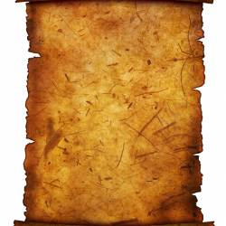
Пергамен

Slide 12
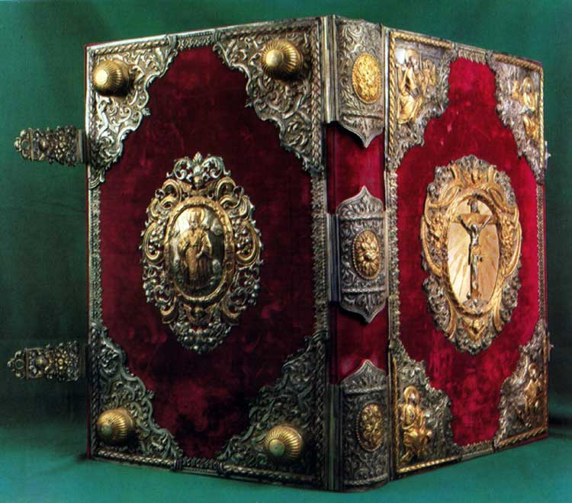
Обложка-оклад

Slide 13
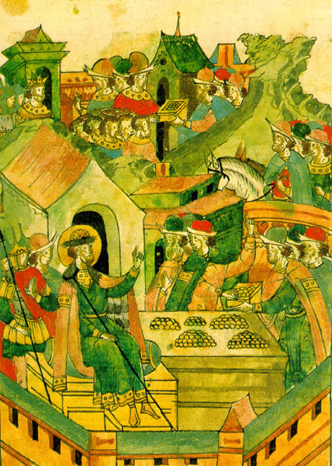
Лицевая рукопись
Notes:
Житие Александра Невского

Slide 14
Каковы секреты создания книги?

Slide 15
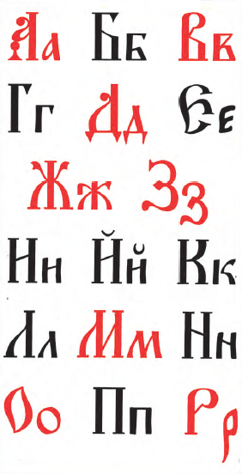
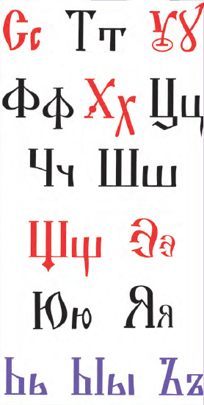

Slide 16
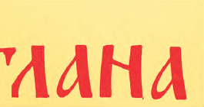

Slide 17
Рефлексия
Оцените свою работу на уроке:
– Что тебе нужно было сделать?
– Ты выполнил работу?
– Ты выполнил работу самостоятельно или с помощью?
С чьей?
– Что бы ты хотел изменить в своей работе?
– Как бы ты оценил свою работу?

Slide 18
Домашнее задание
Принести рабочую тетрадь, простой карандаш, ластик, подготовленное на прошлом уроке своё имя для коллективной работы, клей, ножницы.

